Slide 1
반복
while, for 를 복습
map( ), filter( ) 배우기

Slide 2
while, for
영어로 loop 라고 한다.
map 과 filter 를 통한 반복은 loop 라고 하지 않는다.

Slide 3
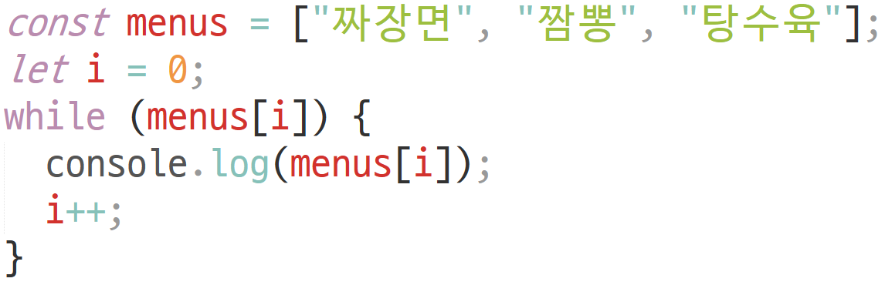
while (condition)
조건이 true 일때만 실행됨
i 가 변해야하기때문에 let 을 쓴 것.
* 개발자 권장사항으로, let은 반복문에서만 사용

Slide 4
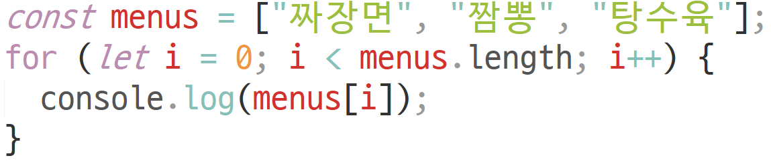
for (처음설정값 ; 종료조건 ; 반복 후 작동할 식)

Slide 5
map( ), filter( ) 를 알기 전에…
콜백함수 (callback function)
함수 안에 ‘들어와서’ call 되는 함수. 즉, 함수 안에 함수.
안에 있는 함수의 작동이 끝나야만 바깥에 있는 함수가 처리된다.
어디서 비슷한 걸 들어본거같은데?
재귀(recursion) 의 JavaScript 버전이다.
어디서 쓰일까?
비동기(asynchronous) 작업을 할 때 주로 쓰임 (Promise)
map( ), filter( ), reduce( )

Slide 6
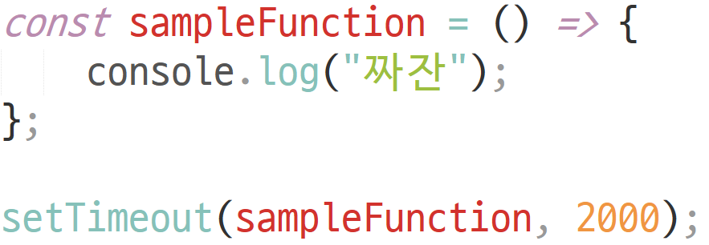
setTimeout 은 의도적으로 작동을 딜레이시키기위해 쓰인다.
뒤에 붙는 건 밀리초. 즉, 2초 뒤를 의미함.
2초 뒤에 sampleFuntion 함수가 실행된다.
JavaScript에선 함수가 변수이기 때문에, 파라미터로 당연히 쓰일 수 있다.
다른 언어들과는 구별되는 JavaScript 의 독특한 기능
여기서, sampleFunction 에 소괄호를 안쓴것에 주의하라!
왜냐면, 함수 호출할 때 ( ) 는 함수를 실행시킨다는 의미이기 때문.

Slide 7
심지어, 이것도 가능하다.
방금 코드를 한 줄로 줄여보자.
이 전체가 setTimeout 의 첫번째 파라미터
더 줄일수도 있다. 아예 이름을 떼버리자.
이렇게, 한번 쓰고 다시는 안 쓸 함수, 즉 재사용(reuse) 이 굳이 필요하지 않는 함수는
이름 없는 무명함수(Lambda function) 로 쓸 수 있다.
여러분은 절대 이런거 안 쓸거같지만, 정말정말 흔하게 쓰는 기법이다.
화살표함수를 쓰지 않으면 lambda function 만드는것은 불가능

Slide 8
map( )
배열(array)에서만 사용 가능
콜백을 이용해, 평소 반복을 쓸 때 의도한 결과를 낸다.
정확하게는, 배열을 받아 요소의 개수가 같은 새 배열을 만든다.

Slide 9
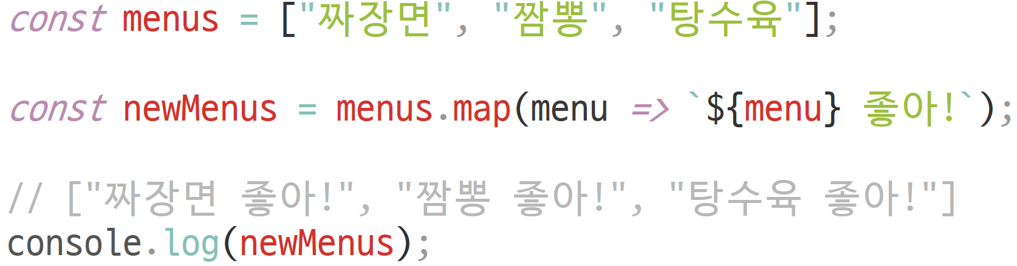
menus [“짜장면“, “짬뽕”, “탕수육”]
map( ) 은 배열에서 사용 가능한 내장함수다.
파라미터는 하나다.
함수 전체가 파라미터로 들어간다. 즉, 콜백이다.
menus (복수)의 각각의 요소는 menu (단수)다.
리턴값을 모아, 새로운 배열을 만든다
원래의 menus 는 보존한다.
map
newMenus [“짜장면 좋아!“, “짬뽕 좋아!”, “탕수육 좋아!”]

Slide 10
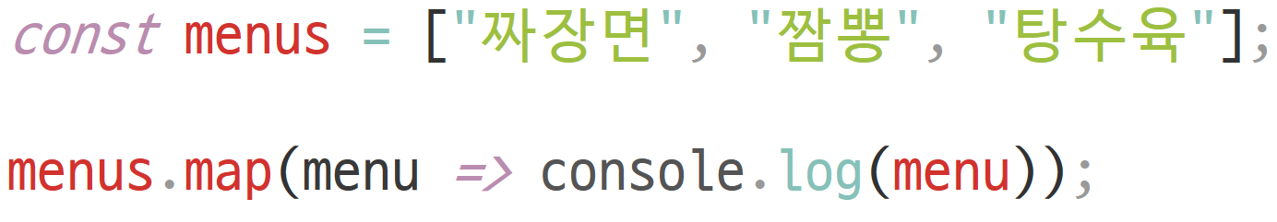
map 은 새 배열을 리턴하지만, 상황에 따라 필요하지 않을 수도 있다.
결과는 동일하다.
짜장면
짬뽕
탕수육

Slide 11
filter( )
배열을 받아, 조건에 맞는 요소만 모아 새 배열로 만든다.

Slide 12
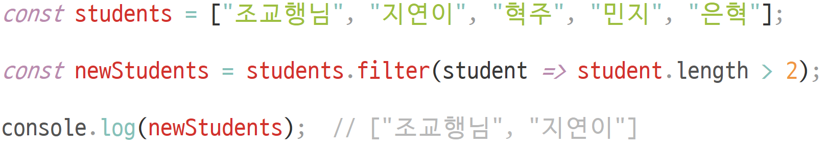
filter( ) 역시 배열에서 사용 가능한 내장함수다.
파라미터는 하나다.
함수 전체가 파라미터로 들어간다. 즉, 콜백이다.
menus (복수)의 각각의 요소는 menu (단수)다.
밑줄 친 콜백함수의 리턴값은 조건이다.
조건에 맞는것만 새로운 배열로 만든다
students [“조교행님“, “지연이”, “혁주”, “민지”, “은혁”]
filter length > 2
newStudents [“조교행님“, “지연이”]

Slide 13
map( ), filter( ) vs for, while loop
성능은 별 차이없다.
map(), filter() 가 더 좋은 이유
시작조건, 종료조건, 증감식등을 생각하지 않아도 됨
원래 데이터의 불변성(immutability) 보장
반복을 사용하기 위한 훨씬 더 깔끔한 코드 -> 읽기 쉬움
JavaScript 에서 99% 의 반복작업은, 서버로부터 받는 데이터 처리
즉, 서버로부터 데이터를 배열로만 받으면 for와 while 보다 훨씬 유리하게 작업
그러나, map( ) 과 filter( ) 는 배열이 존재해야만 사용가능
배열 이외의 연산에선 기존 반복문이 낫다. (구구단, 별찍기 등등)
조금 있다가 배울 querySelectorAll() 에서도 map을 쓰기 힘들다.
reduce() 도 배워보길 추천

Slide 14
event 와 DOM 조작

Slide 15
JavaScript 는 브라우저를 “조작”하기 위한 언어
요즘 기준에선 틀린말이다. node.js 탄생 이후 브라우저 바깥에서도 쓰이기 때문 ex) vscode
그러나, JavaScript 는 브라우저 조작을 위해 태어난 언어다.

Slide 16
event 와 event handler
브라우저에서 일어나는 “사건” 을 말한다.
클릭, 데이터 변화, 마우스 올리기, 키 입력, 스크롤 등등…
이벤트를 다루려면 이벤트 핸들러를 사용한다.
on 으로 시작하며, 종류는 엄청나게 많다.
html 태그 안에서 attribute 로 사용하면 된다.
우린 자주 쓰이는 것 두가지만 다뤄보자.
onclick 마우스 클릭
onchange 데이터 변화

Slide 17
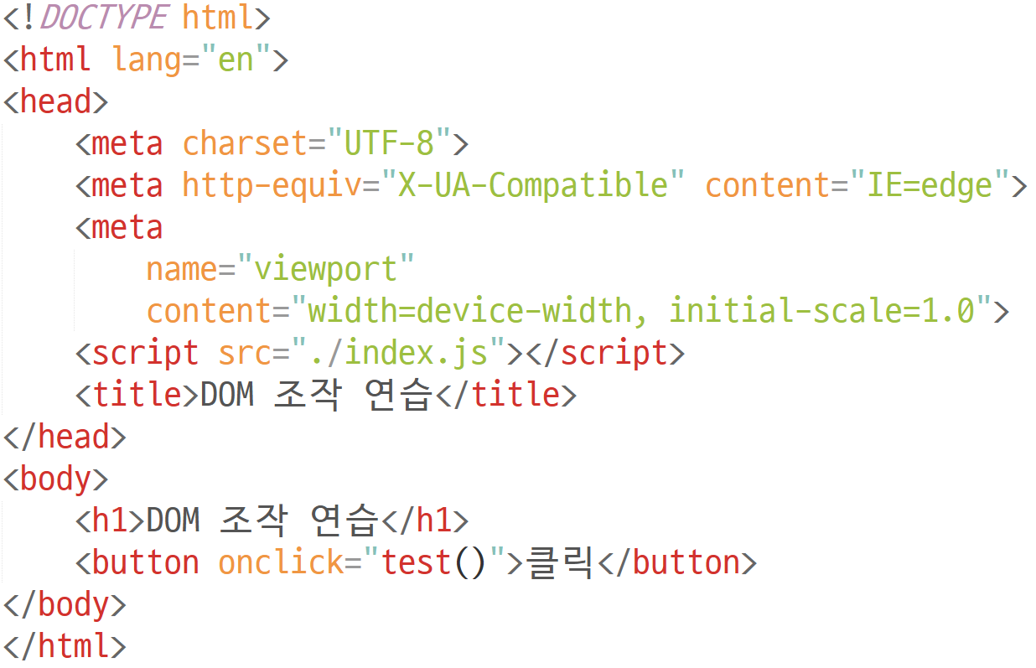
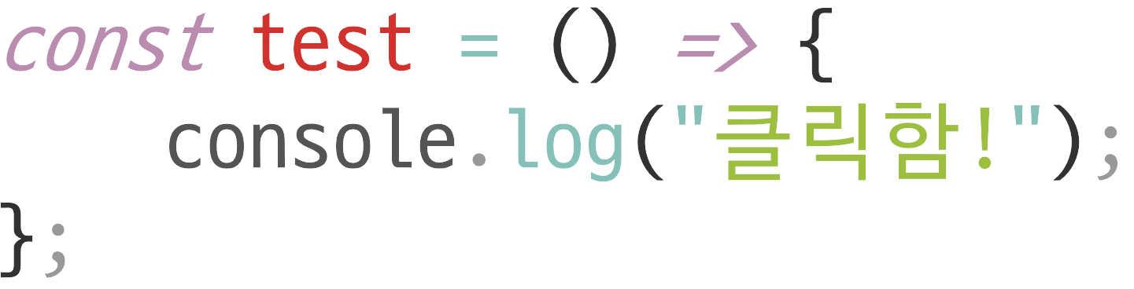
태그 안에 Attribute 로 쓴다.
onclick=“클릭하면실행할함수()”
클릭 하면 대표적인게 버튼이니깐, button 태그를 쓴 것일 뿐이다.
즉, h1 이든 div 든 span 이든, 다른 태그에서도 onclick 사용 가능

Slide 18
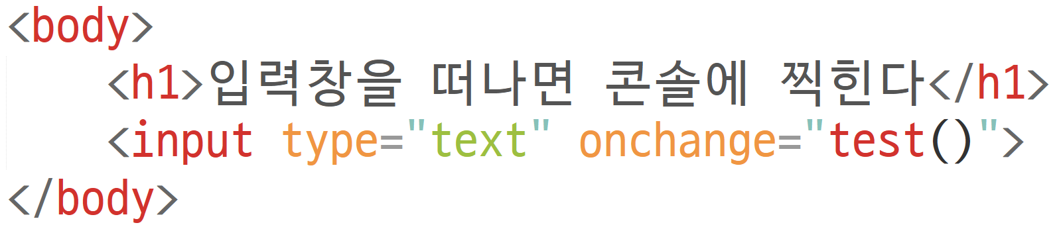
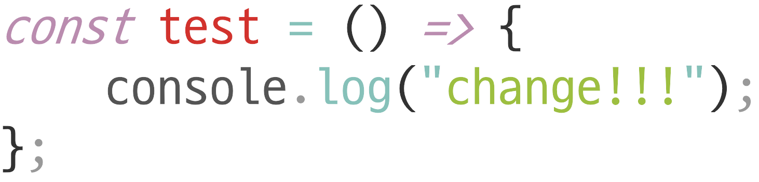
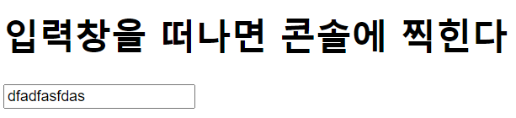


Slide 19
DOM (Document Object Model)
하나의 html 파일은 “문서(document)” 라고도 한다.
하나의 html 파일 전체를, 하나의 “객체” 로 만든 것!

Slide 20
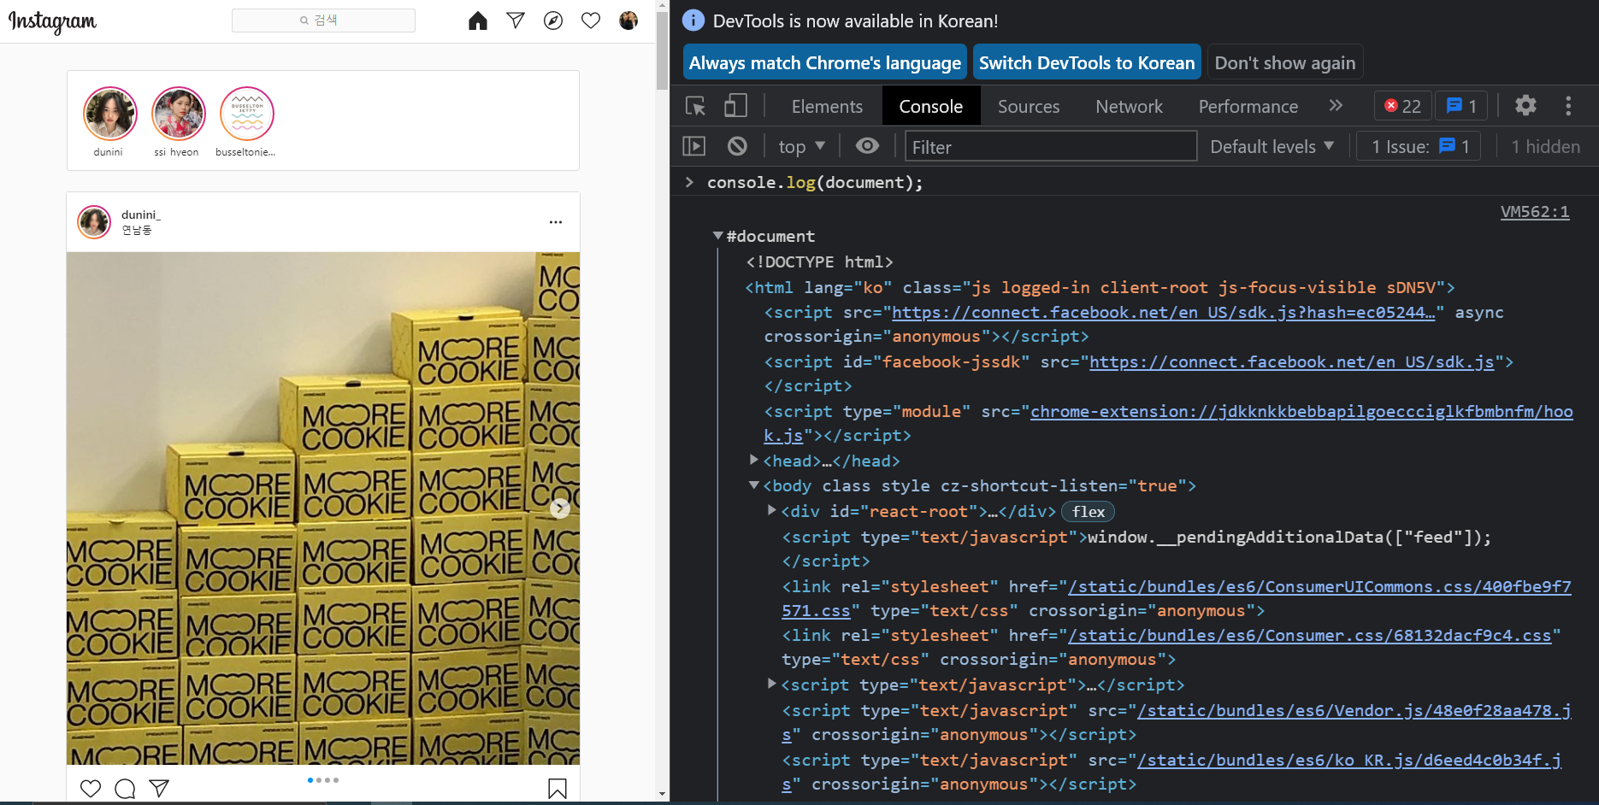
Instagram 에서,
console.log(document);
를 입력했을때의 결과.
하지만, 이런식으로 보면 객체라는게 와닿지 않는다.
이런식으로, 태그의 형태로 나오는것을 객체로 보고싶을땐,
console.log() 대신 console.dir() 을 사용한다.

Slide 21
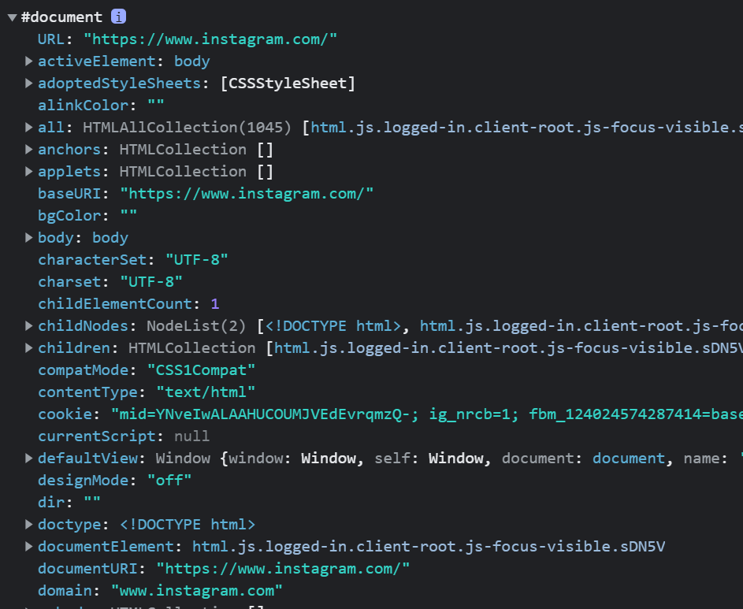
인스타그램에서
console.dir(document);
입력 시 나오는 결과의 “일부”
즉, 하나의 페이지는 거대한 객체다.

Slide 22
그렇다면, 이렇게 생각할 수 있다.
하나의 html 파일이 하나의 거대한 객체라면,
이벤트가 발생했을 때,
바꾸고 싶은 부분을 “선택” 해서, 원하는 값으로 바꾸면,
html 을 바꿀 수 있지 않을까?
그걸 DOM Manipulation, 한국어로 “돔 조작”이라고 한다.

Slide 23
여러가지 “옛” 방법
document.getElementsByTagName(“div“)
문서의 div 태그들을 선택
document.getElementById(“idName”)
문서의 idName 이라는 아이디(#) 로 지정된 태그 선택
document.getElementsByClassName(“myClass”)
문서의 myClass 라는 클래스( . ) 로 지정된 태그들을 선택
위 세가지는, 개발자들에게 불편해서,
선배 개발자들은 jQuery 라는 기술을 따로 배워서 사용했다.

Slide 24
다음 두 가지만 알면, 모든 걸 할 수 있다
document.querySelector( )
document.querySelectorAll( )
파라미터로, css 선택자를 쓰면 된다.

Slide 25
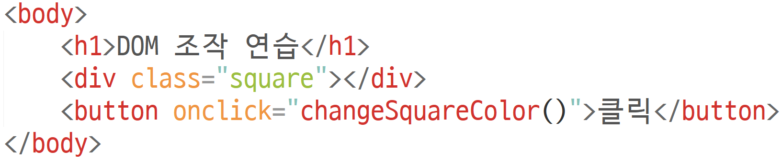
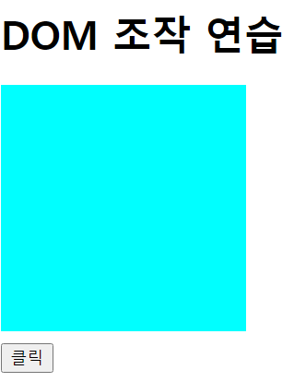
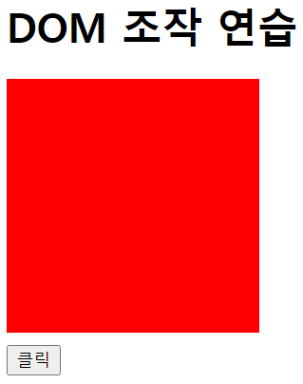
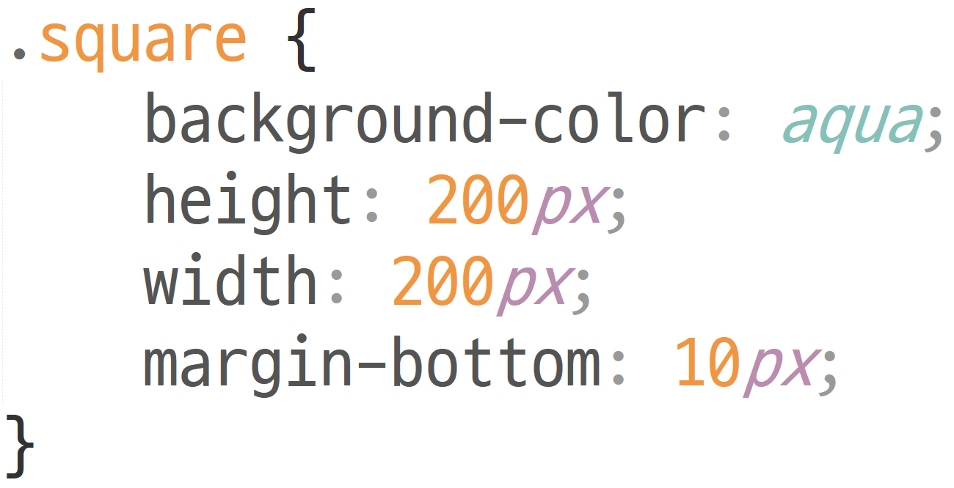
?

Slide 26
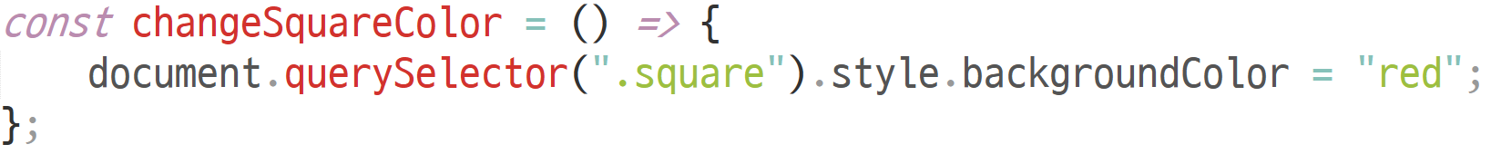
쓰고자 하는 선택자.
여기선, square 라는 클래스를 선택하므로,
“.square” 라고 써준 것.
css를 변경하고 싶으면, style 로 들어가서,
쓰고자 하는 프로퍼티를 낙타체(camelCase)로 쓴다
background-color 는 backgroundColor
일일히 외울 필요는 없다. console.dir 로 찍어보고 객체 접근해도 된다.

Slide 27
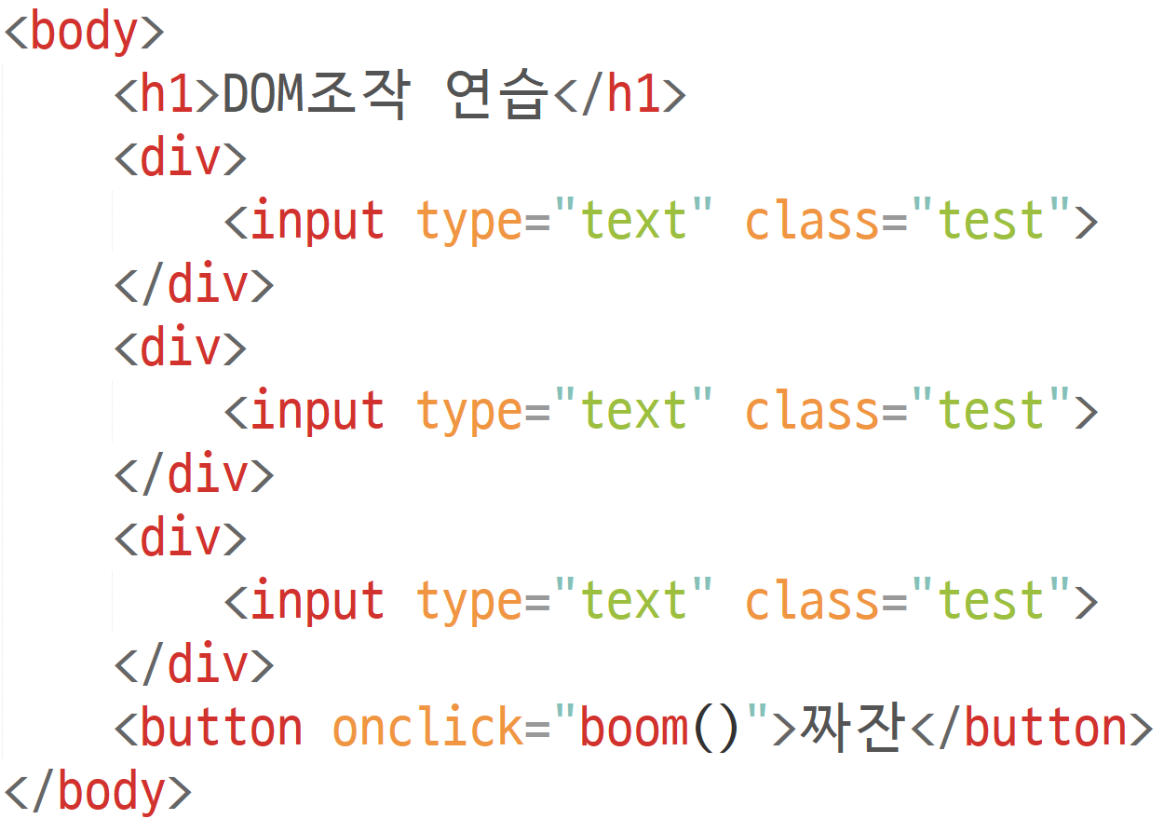
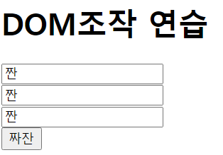
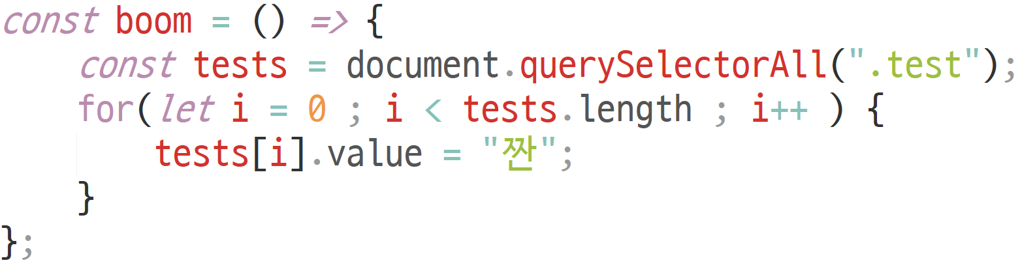
document 를 변수로 따로 받아도 조작 가능
여기선 tests 라는 변수로 받았다.
클래스 각각을 받아 배열로 만든다.
그러나, 일반적인 배열은 아니고
NodeList 객체라서, map 함수 사용 불가

Slide 28
주의
첫번째 예제에선, .style.backgroundColor 를,
두번째 예제에선, .value 를 변경했다.
이런걸 일일히 외워야할까? 아니다!
구글 검색을 적극 활용해 자신에게 맞는 DOM 조작을 익히자
React.js , Vue.js 사용 시 document 객체를 직접 건드리면 안됨!

Slide 29
여기까지, JavaScript 기본
<php 수업 듣기 전에 필요한 MySQL>
<보너스. Bootstrap 사용>
이 두가지 강의를 이러닝에 업로드했으니,
11월 첫 수업 전까지 공부해 올 것
그리고, 제발 팀 프로젝트 시작하라.
지금까지 배운것만 활용해도 엄청나게 많은 것을 만들 수 있다

Slide 30
직접 해보기
[65, 44, 12, 4]
문제1. 각각을 10씩 곱한 새 배열을 만들라.
문제2. 30 이상만 모아서 새 배열을 만들라.

